Slide 1
4차산업혁명 어떻게 대비할까
Tensor

Slide 2
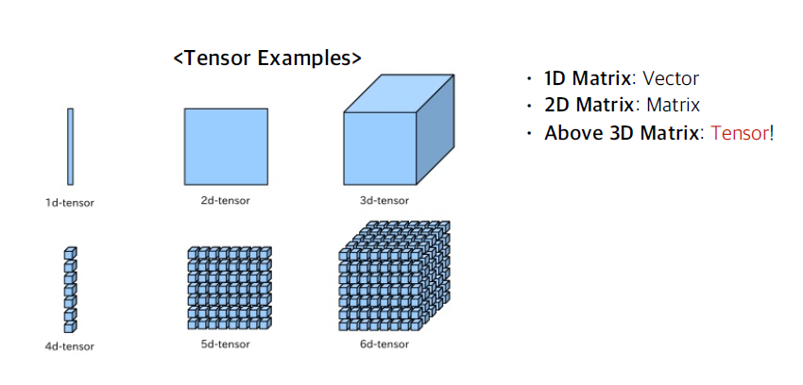
Tensor란?

Slide 3
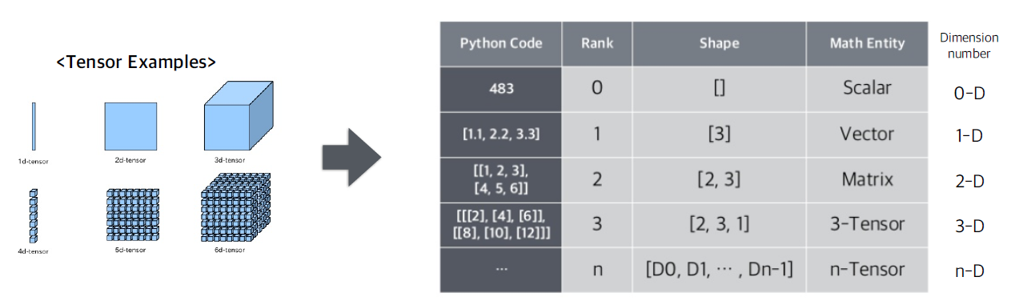
Tensor란?

Slide 4
Reference
딥러닝 이론에서 실습까지 (by 엑셈-포스텍 R&D 센터 머신러닝팀 이도엽)

